Slide 1

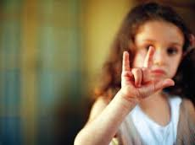
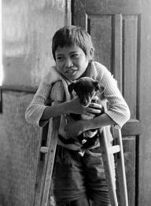
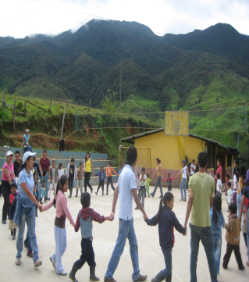
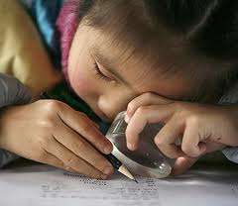
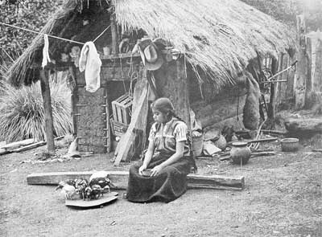

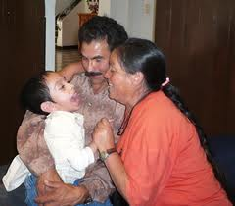
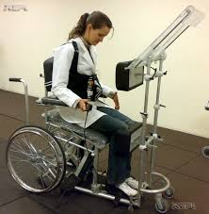
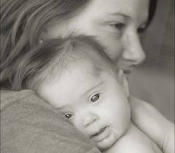
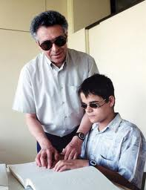
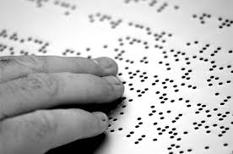
Educación Inclusiva

Slide 2

Actividad: El naufragio….

Slide 3

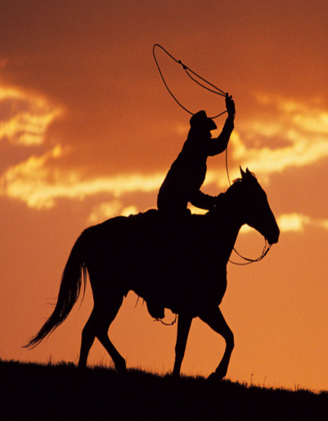
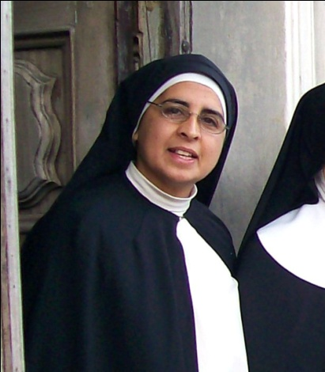
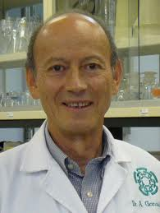
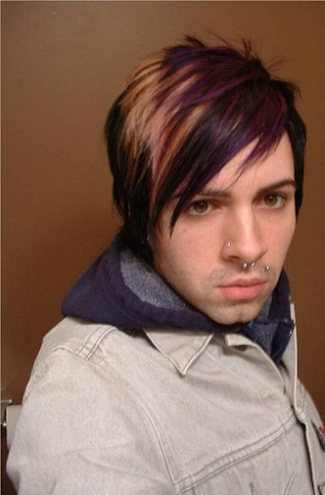
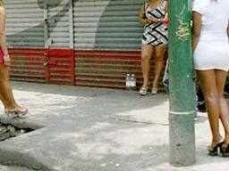
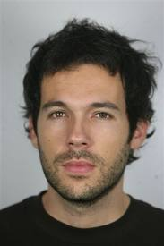
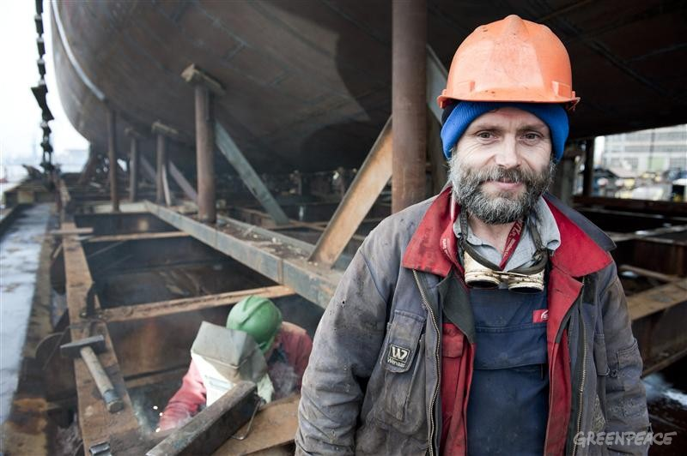
Médico
Vaquero
Religiosa
Psicopedagogo
Ladrón
Sexo servidora
Ingeniero
Obrero

Slide 4

Vivimos tiempos de crisis …
Una crisis que tiene muchos rostros:
Económica
Social
Ecológica
Religiosa
Política
De valores
Educativa
Institucional

Slide 5
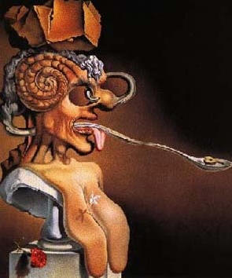

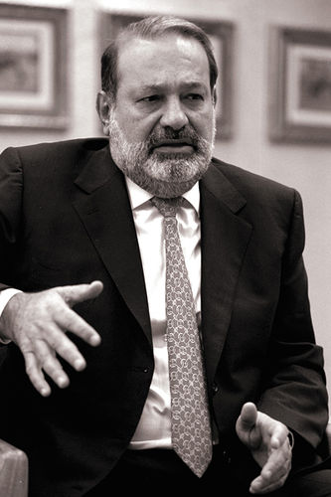

¿Qué ha provocado la crisis?
Visión antropocéntrica del mundo
Crisis de civilización
Provocada por supuestos culturales, sociales y políticos
Problema transversal de desarrollo.

Slide 6



Educación
Notes:
6

Slide 7
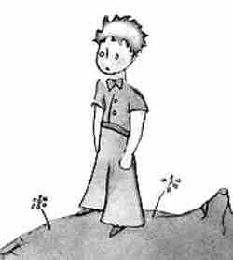


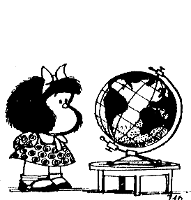
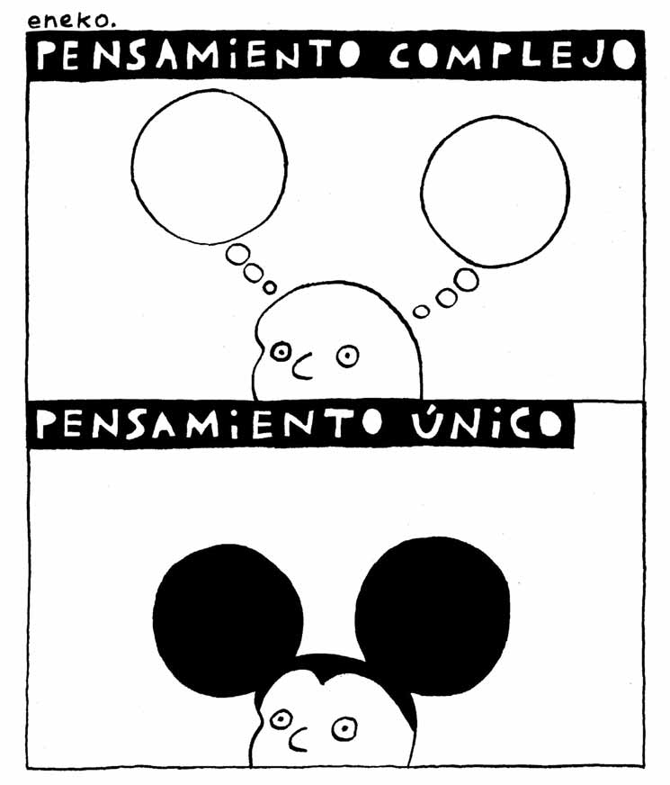

Sin espacios
exclusivos
Proceso
permanente
No es neutra
Educación
Reproducción o
Transformación?
Persigue
objetivos
Proyecto social formación
individual

Slide 8

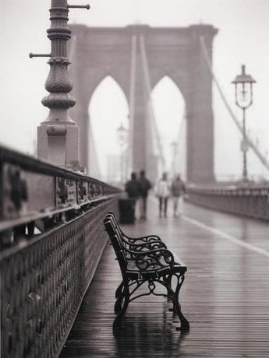

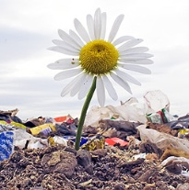
La educación debe fomentar:
Pensamiento crítico
Reflexión
Creación transformadora

Slide 9
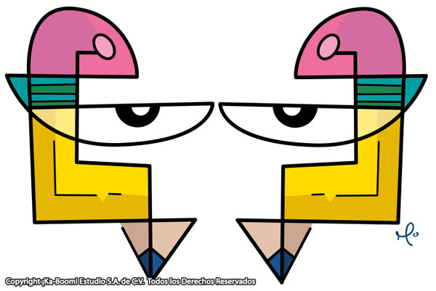

Educación en los sistemas educativos tradicionales
lineal
repetitiva
rutinaria
relación preestablecida
indiferente
carece de significado
Alternativa pedagógica
Enseñanza
contradicción
creatividad
relaciones posibles
heterogeneidad
compromiso
descubrimiento
capacidad de asombro
esperanza
calidad

Slide 10



a contracorriente en una sociedad de...
Consumo inmoderado y superfluo
………
Homogenización
del mundo
Localismo
Evasión
Fundamentalismo
Simulación
Irresponsabilidad
Acumulación
Hedonismo
Partidismo

Slide 11
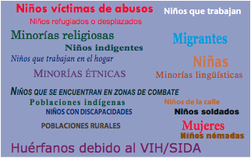
Los grupos vulnerados que considera
la educación inclusiva
A todos los niños, niñas y jóvenes, pero pone énfasis en:
Las necesidades que tienen
Las barreras que enfrentan
Los apoyos que requieren

Slide 12
¿Integración o Inclusión?

Slide 13
INTEGRACIÓN EDUCATIVA | EDUCACIÓN INCLUSIVA
Se asume en el ámbito de la Educación Especial | Involucra al Sistema Educativo Nacional
La diversidad es responsabilidad de la Educación Especial | La diversidad es responsabilidad del Sistema Educativo Nacional
Coexistencia de Modelos Educativos altamente diferenciados y los tradicionales | Conjunto de servicios y apoyos para todos los alumnos y las alumnas que lo requieran
La preocupación es la integración | La preocupación es la educación
Derecho a la educación de las personas con discapacidad | Derecho a la educación de todos los niños y jóvenes.
Ciertos grupos de estudiantes | Todos los estudiantes
La individualización de la enseñanza | La transformación de la educación en general: prácticas, cultura y políticas.
Preparamos al alumno para que se adapte al sistema | Preparamos a la escuela para que atienda a cualquier estudiante

Slide 14
Integración Educativa
Acceso al que tienen derecho todos los menores, al currículo básico y a la satisfacción de sus necesidades básicas de aprendizaje.
Las estrategias para acceder a dicho currículo podían ser los servicios escolarizados de educación especial o la escuela regular, con el apoyo psicopedagógico de personal especializado.

Slide 15
Educación inclusiva
Proceso orientado a responder a la diversidad de necesidades de todos los alumnos incrementando su participación en el aprendizaje, la cultura y las comunidades; reduciendo y eliminando la exclusión desde la educación (UNESCO, 2009).
Esta relacionada con:
el acceso
la permanencia
la participación
el aprendizaje

Slide 16
Barreras que no permiten la educación inclusiva
Económicas
Discriminación
Ignorancia
Sociales
Culturales
Tamaño de la clase
Evaluación
Normas de Control Escolar
Distribución de presupuestos
Barreras
Normatividad
Infraestructura
Recursos Humanos
Material adecuado
Equipamiento
Tecnología
Accesibilidad

Slide 17
Barreras contra la Educación inclusiva
Actitudes negativas
“Yo vi en mi casa a un niño que es buena onda, le empiezan a pegar y lo quieren tirar de su silla, le pegan, es de mi estatura y va en otra escuela, tiene una amiga que no habla y hace fuerzas, y a ella le hacen lo mismo. Cuando pasa eso les digo a mi mamá o a mi papá para ayudarlos, los papás de la niña son Maestros y son mis vecinos”
“Sí los tratan mal, los tiran de las escaleras, les pegan”
Testimonios de alumnos sin discapacidad
“Te dicen cosas, pelean contigo, te dejan sola, como quiera con el tiempo se te olvida, no me respetan, me empujan y me hacen llorar, ellos no saben que tienes enfermedades y no se les puede decir, porque me da vergüenza”
Fuente: Análisis Cualitativo sobre las Tendencias de Educación Inclusiva en la Atención de Alumnos con Discapacidad en Escuelas de Educación Básica en México

Slide 18
Barreras contra la Educación inclusiva
Actitudes negativas
“Yo quería aprender computación y el maestro del foro del saber me dijo que no me podía dejar tocar las computadoras porque no sabía leer y escribir y la iba descomponer”
“Sí, los niños me dejan moretones me sacan sangre y me dicen malas palabras”
“Muchas veces no nos toman en cuenta, por ejemplo, cuando forman equipos, cuando organizan alguna fiesta, invitan a todo el grupo y a nosotros no.
Testimonios de alumnos con discapacidad
Fuente: Análisis Cualitativo sobre las Tendencias de Educación Inclusiva en la Atención de Alumnos con Discapacidad en Escuelas de Educación Básica en México.

Slide 19
Barreras contra la Educación inclusiva
¿Crees que la forma en la que percibimos a las personas afecta sus oportunidades de crecimiento?
¿Has presenciado cómo se menosprecia a las personas sin conocerlas y se niegan oportunidades de manera casi automática?

Slide 20
La Discriminación se encuentra extendida a lo largo del mundo, y nuestro país no es la excepción.
Qué es la Discriminación?
Es una conducta sistemática y con un fuerte arraigo cultural en las sociedades. Esta basada en la idea falsa de que algunos seres humanos tienen un valor inferior a otros. Por lo que es aceptable darles un trato de desprecio, negar, restringir o limitar sus derechos y libertades fundamentales, como la educación, la salud, el libre tránsito, el acceso al trabajo, a la justicia entre otros.

Slide 21
La Discriminación en la realidad mexicana…
Enadis 2010 CONAPRED IIJ UNAM

Slide 22
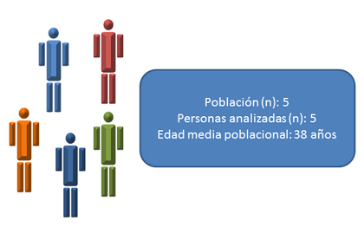
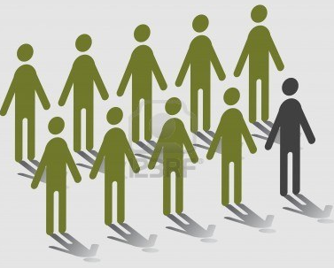
La Discriminación en la realidad mexicana…
Han sentido que sus derechos no han sido respetados por no tener dinero y por su apariencia física.
Encuentra alguna justificación para que se golpee a las mujeres y opina que las mujeres son violadas porque provocan a los hombres.
Las mujeres piden permiso para salir de noche.

Slide 23
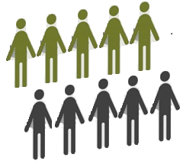

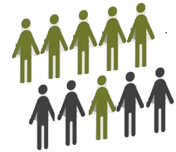
Población opina que no se le debería de dar trabajo a una persona con discapacidad física cuando en el país existe desempleo.
Más de la mitad de la gente con discapacidad reportó que sus ingresos no alcanza para cubrir sus necesidades.
Opinan que los indígenas son pobres por que no trabajan los suficiente.
No estarían dispuestas a permitir que en su casa vivan personas homosexuales.

Slide 24
No estarían dispuestas a permitir que en su casa vivan personas homosexuales.
Respetan poco o nada los derechos de las y los jóvenes; paradójicamente, casi la mitad de la población justifica llamar a la policía sólo por ver a un grupo de jóvenes congregados en una esquina.

Slide 25
Las y los niños que conviven en la escuela se enfrentan a situaciones que pueden desencadenar reacciones discriminatorias, que se reproducen dentro de su aula

Slide 26
Efectos de las Prácticas Discriminatorias
Atentan contra la dignidad de los alumnos, y contra el derecho de las familias a elegir la educación que desean para sus hijos
Limitan el encuentro entre estudiantes de diferentes contextos y culturas y con diferentes capacidades afectando la inclusión y la cohesión social
Las escuelas que aceptan a los estudiantes que excluyen otras concentran un alto porcentaje de alumnos con mayores necesidades educativas
No se estimula a que todas las escuelas se esfuercen por mejorar la calidad de la educación y atiendan la diversidad del alumnado

Slide 27
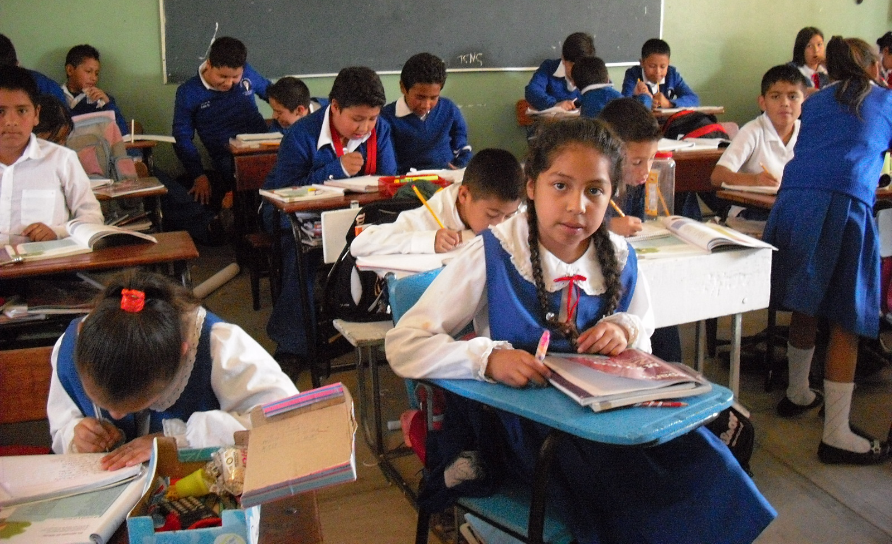
Barreras contra la Educación inclusiva
Invisibilidad en la escuela

Slide 28

Barreras contra la Educación inclusiva
Costo

Slide 29
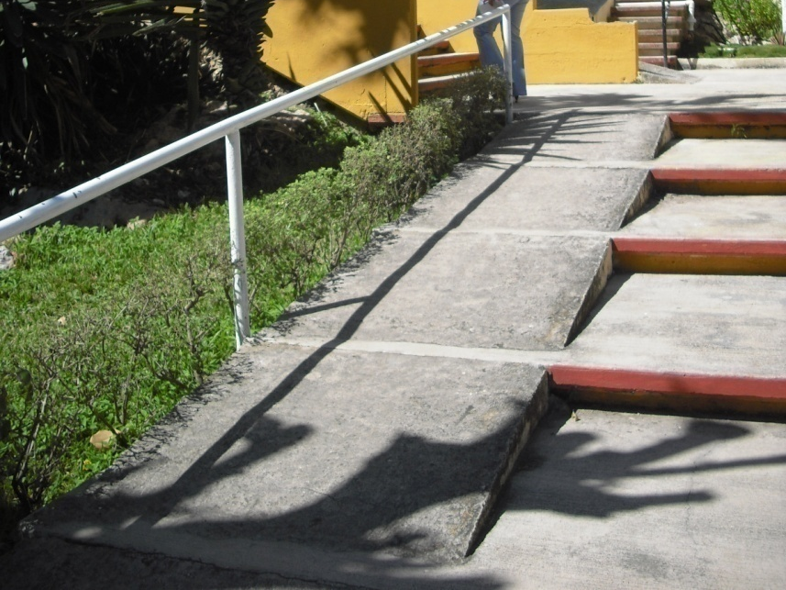
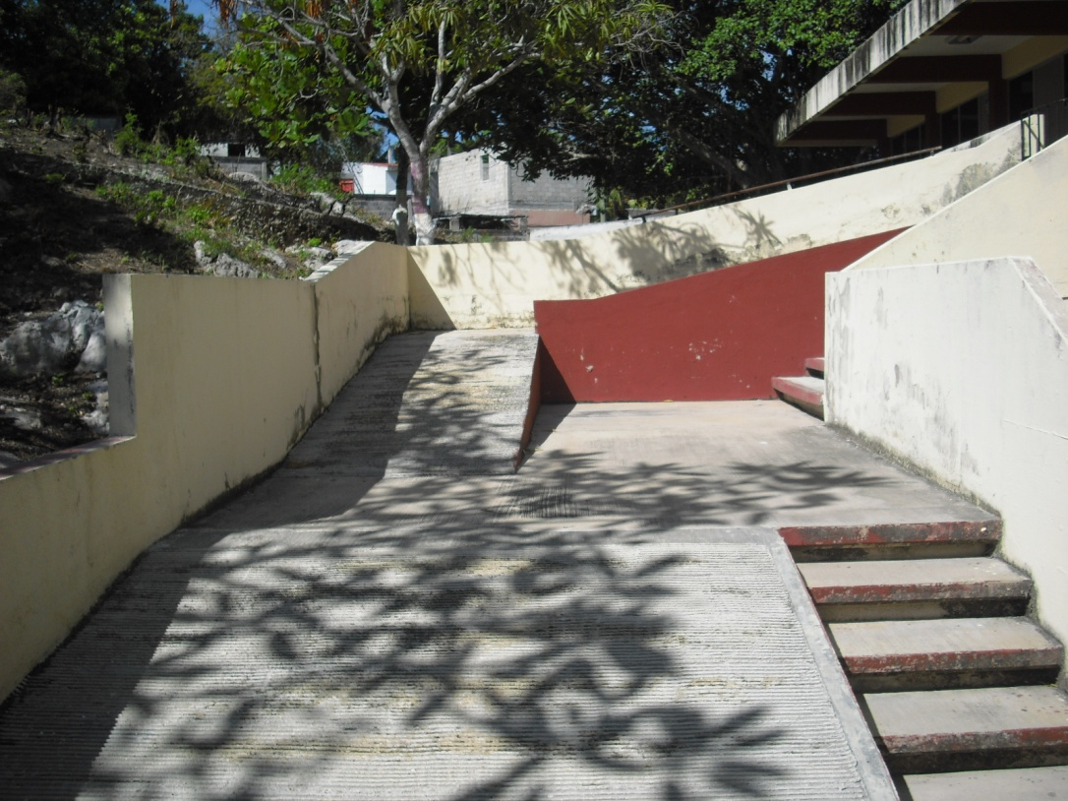
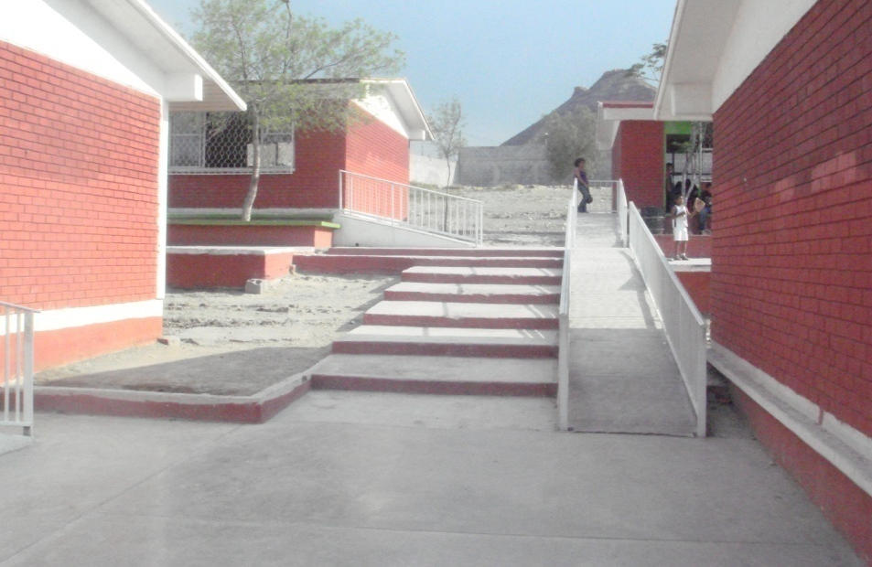
Barreras contra la Educación inclusiva
Acceso físico

Slide 30
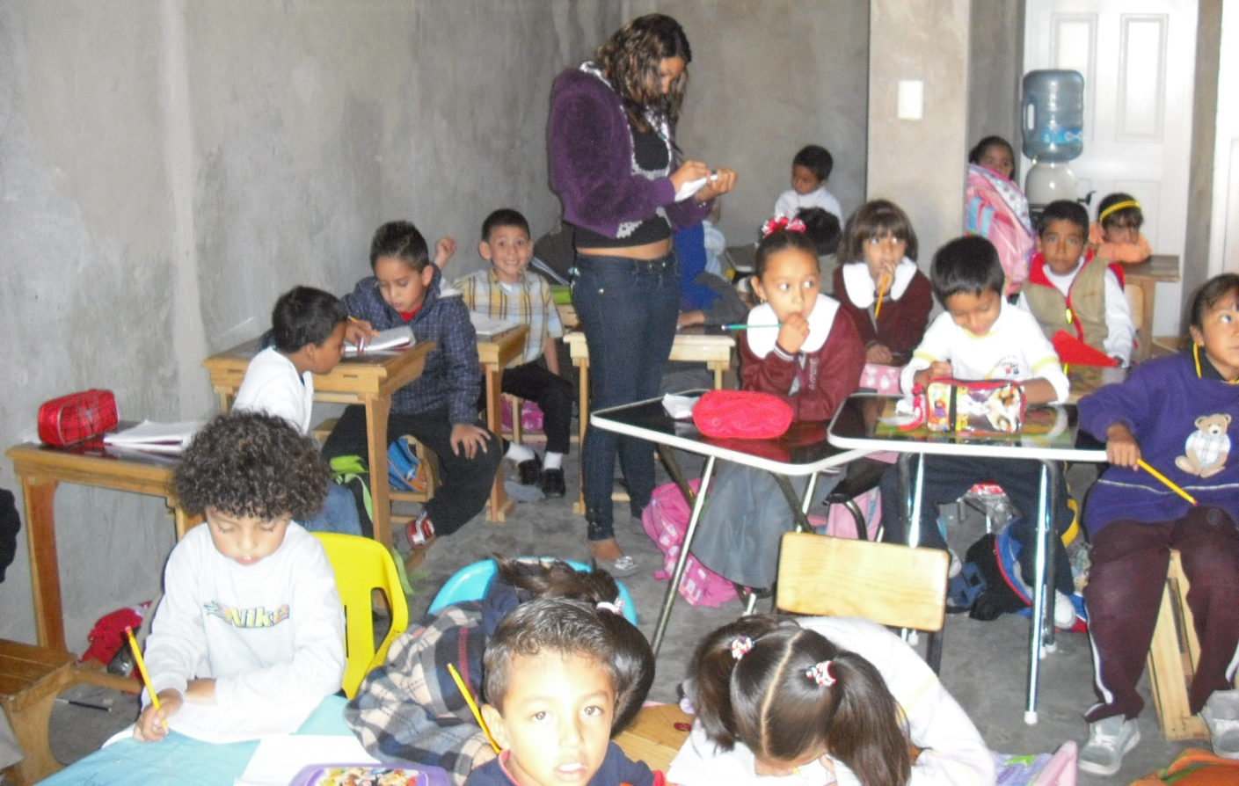
Barreras contra la Educación inclusiva
Tamaño de las aulas

Slide 31
Barreras contra la Educación inclusiva
Tamaño de las clases
“No me gusta de mi escuela que está sucia y no tenemos espacio en el salón”
“No me gusta que no hay espacio dónde jugar, siento el salón muy chico y las bancas, somos muchos. Que mis compañeros son groseros entre ellos, las paredes son muy feas y no están muy cuidadas”
Testimonios de alumnos con discapacidad
“¿Por qué debe ser mi hijo con discapacidad el excluido sólo porque el tamaño de la clase es demasiado grande?”
Madre de familia de un alumno con discapacidad

Slide 32
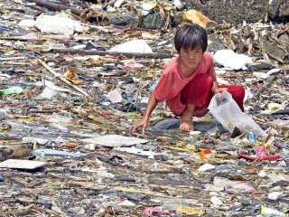
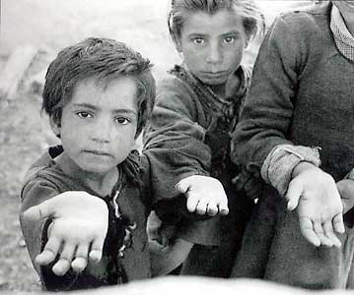
Barreras contra la Educación inclusiva
Pobreza

Slide 33
Barreras contra la Educación inclusiva
Dependencia
“Algunas veces otros niños y niñas, que no eran mis amigos, me llevaban al baño y me ayudaban a subirme a la silla de ruedas. En 1998 tuve un problema con la amiga que me estaba cuidando. Salió embarazada y abandonó la escuela. Pero yo tenía otra amiga, también con discapacidad, y ella se hizo cargo de las cosas que hacía mi primera asistenta. Con ella también tuve un problema. No pudo terminar la escuela porque no tenía dinero para pagar la colegiatura del internado.”
Palabras de Mamello, una niña con discapacidad en una escuela regular. Tomado del boletín de EENET No. 5, p. 10.

Slide 34
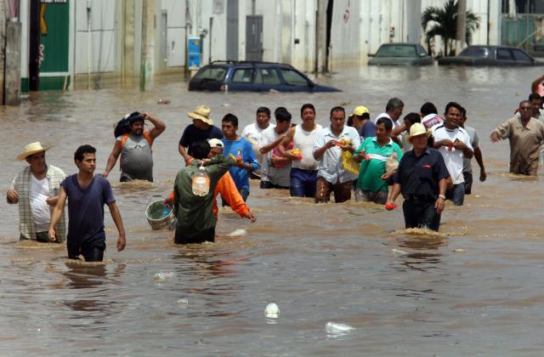
Barreras contra la Educación inclusiva
Situaciones de emergencia y refugiados

Slide 35
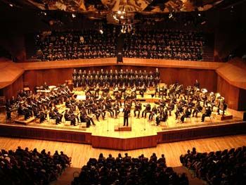
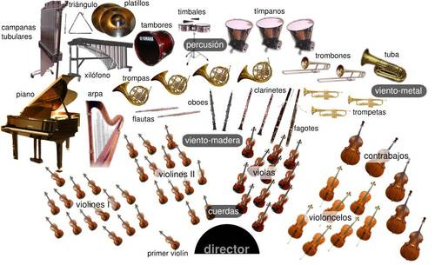
Enseñar hoy :
Es similar a dirigir una orquesta.
Hay que conocer el todo y las partes.
Formar grupos por afinidad o necesidades de apoyo.
Manejar diferentes ritmos y formas de tocar.
Saber cuándo se requieren cambios e indicaciones.
Tener la capacidad de disfrutar de la melodía en su conjunto.

Slide 36
Y tú qué harías….
Para favorecer la inclusión educativa de:
Viviana
Francisco
Johan
Montsserrat
Gabriel, Ángel y Guadalupe
Miguel
Zurisadai
Enrique
Nayarit
Nacho

Slide 37
Actividad: Y tú qué harías. …
Instrucciones: De la experiencia exitosa asignada escriba que elementos la hacen ser una experiencia inclusiva y cuáles le faltan para que se considere una experiencia inclusiva.
Podrá apoyarse en los siguientes elementos:
Familia
Alumno
Sociedad
Autoridades Educativas
Compañeros
Escuela
Infraestructura
Existentes | No existentes

Slide 38
“Las escuelas inclusivas no acogen sólo a aquellos estudiantes cuyas necesidades se adaptan a las características del aula y a los recursos disponibles, sino a todos los que acuden a ella; es la escuela la que se adapta para atenderlos adecuadamente a todos.
La pedagogía se centra en el niño y en brindar las oportunidades para que todos aprendan juntos, de y con sus compañeros”.
Stainback, 2001

Slide 39
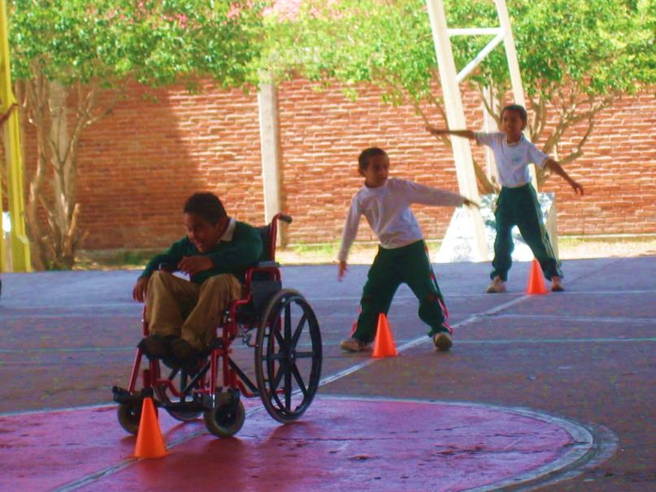
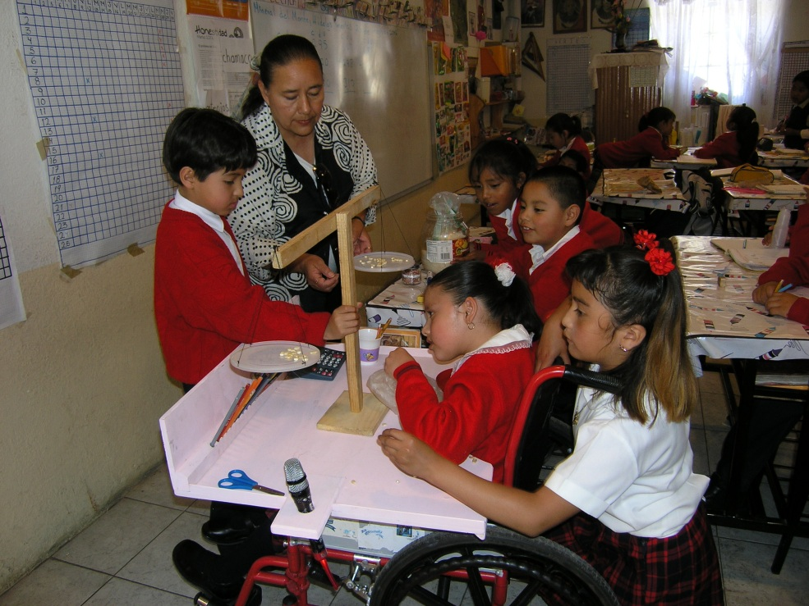
Derecho a…
Educación de calidad
Educación gratuita y obligatoria
La participación
La No discriminación
La propia identidad
Una educación inclusiva

Slide 40


¡Vísitanos!
www.educacionespecial.sep.gob.mx
PfeeieDgdc

